Slide 1

ANÁLISE DE AGRUPAMENTO
ANÁLISE MULTIVARIADA APLICADA AS CIÊNCIAS AGRÁRIAS
Pós-graduação em agronomia ciência do solo: CPGA-CS
Carlos Alberto Alves Varella

Slide 2
INTRODUÇÃO
Análise de agrupamento ou Cluster analysis:
Sequência de regras (algoritmo) para agrupar objetos sem inferência de probabilidade a priori dos grupos. Técnica utilizada em classificadores denominados de ‘não supervisionados’.
Dado um conjunto de ‘n’ unidades amostrais (tratamentos, objetos, indivíduos, ...), os quais são medidos segundo ‘p’ variáveis, obter um algoritmo que possibilite reunir os indivíduos, tal que exista homogeneidade dentro do grupo e heterogeneidade entre grupos (Regazzi, 2000).

Slide 3
MEDIDAS DE DISSIMILARIDADE
Distância euclidiana
Distância euclidiana média
Distância de Mahalanobis
A maioria dos algoritmos de análise de agrupamento têm como base estas medidas de dissimilaridade;
Quanto maior for a medida de dissimilaridade menor será a semelhança entre os indivíduos.

Slide 4
MEDIDAS DE SIMILARIDADE
O coeficiente de correlação é uma medida de similaridade, enquanto que a distância euclidiana é uma medida de dissimilaridade;
Quanto maior for a medida de similaridade maior semelhança entre os indivíduos.

Slide 5
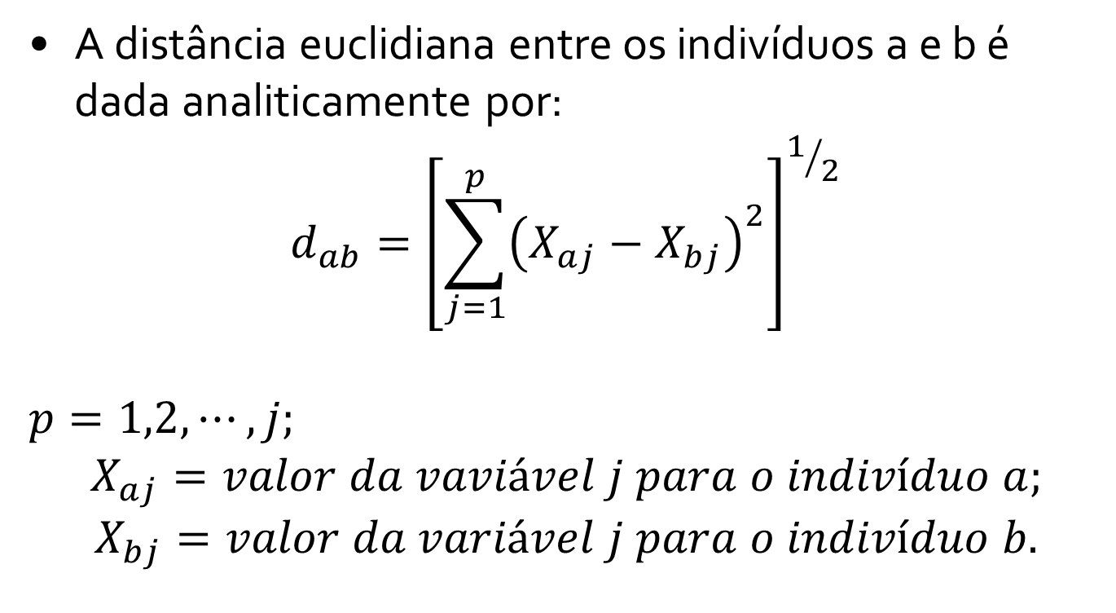
Distância euclidiana
A distância euclidiana entre os indivíduos a e b é dada analiticamente por:
$$d_{ab}={\left[\sum_{j=1}^{p}{{\left(X_{aj}−X_{bj}\right)}^{2}}\right]}^{1/2}$$
$$p=1,2,⋯,j;$$
$$X_{aj}=valor da vaviável j para o indivíduo a;$$
$$X_{bj}=valor da variável j para o indivíduo b.$$

Slide 6
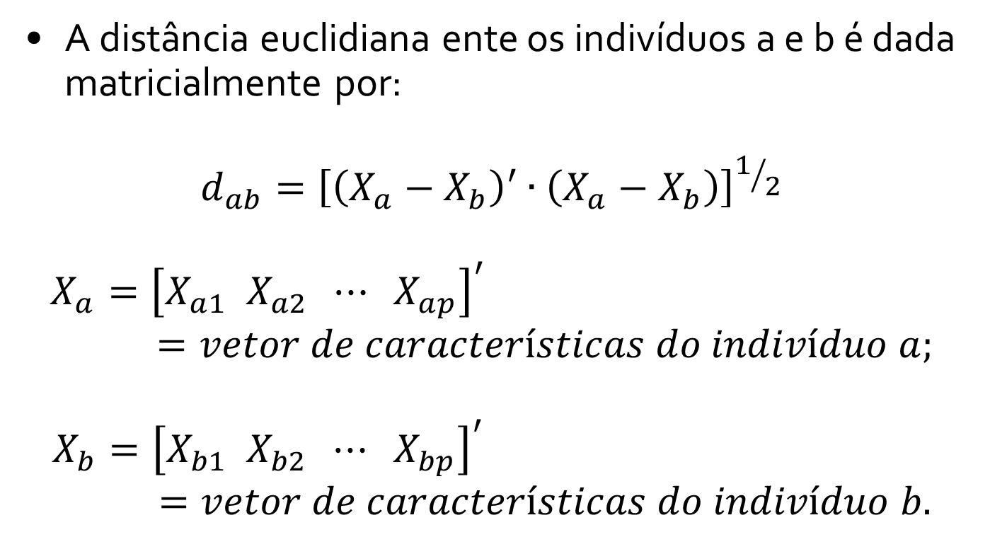
Distância euclidiana
A distância euclidiana ente os indivíduos a e b é dada matricialmente por:
$$d_{ab}={\left[\left(X_{a}−X_{b}\right)′∙\left(X_{a}−X_{b}\right)\right]}^{1/2}$$
$$X_{a}={\left[X_{a1} X_{a2} ⋯ X_{ap}\right]}^{′}=vetor de características do indivíduo a;$$
$$X_{b}={\left[X_{b1} X_{b2} ⋯ X_{bp}\right]}^{′}=vetor de características do indivíduo b.$$

Slide 7
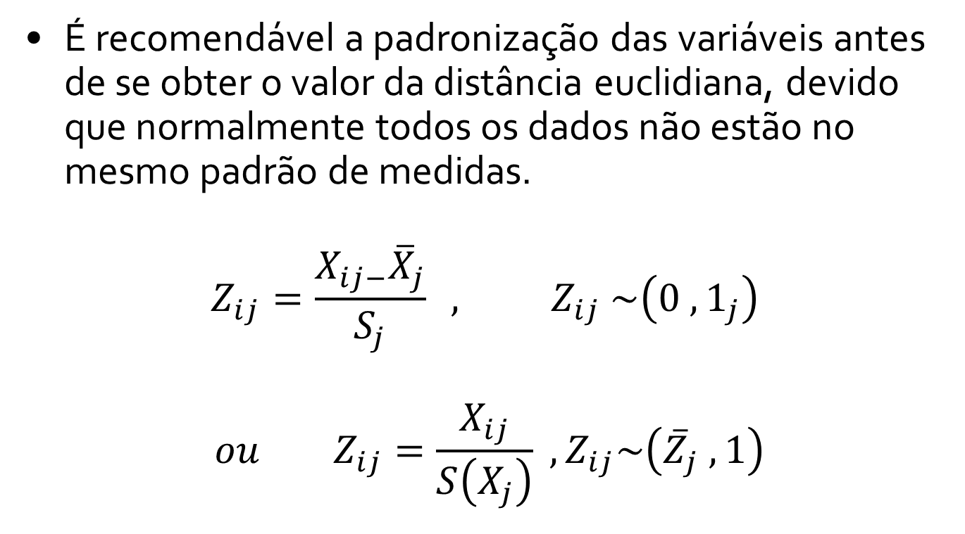
Distância euclidiana
É recomendável a padronização das variáveis antes de se obter o valor da distância euclidiana, devido que normalmente todos os dados não estão no mesmo padrão de medidas.
$$Z_{ij}=\frac{X_{ij−}{\overline{X}}_{j}}{S_{j}} , Z_{ij} \sim \left(0 ,1_{j}\right)$$
$$ou Z_{ij}=\frac{X_{ij}}{S\left(X_{j}\right)} , Z_{ij}\sim \left({\overline{Z}}_{j} , 1\right)$$

Slide 8
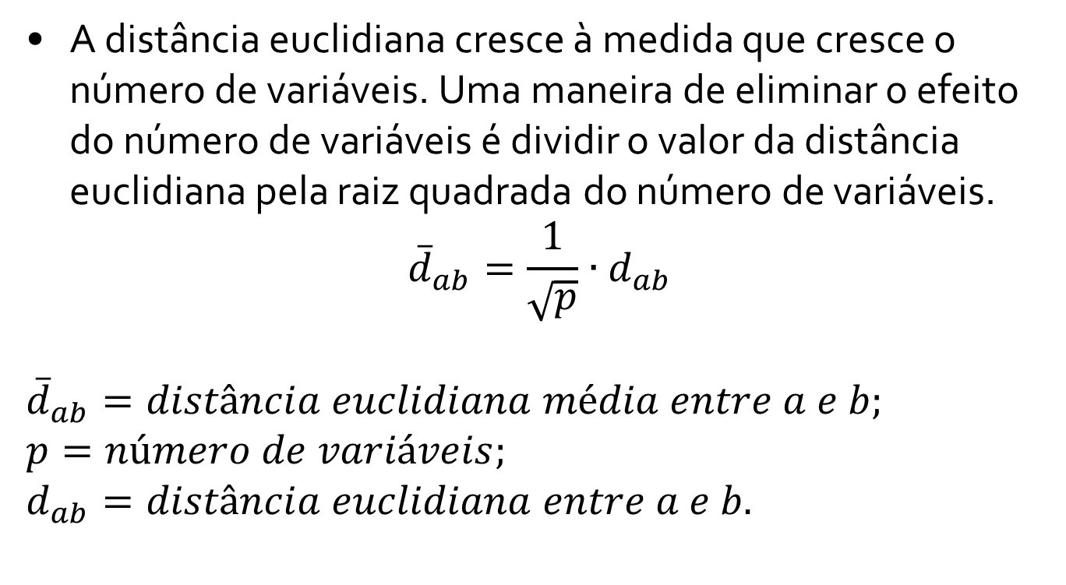
Distância euclidiana média
A distância euclidiana cresce à medida que cresce o número de variáveis. Uma maneira de eliminar o efeito do número de variáveis é dividir o valor da distância euclidiana pela raiz quadrada do número de variáveis.
$${\overline{d}}_{ab}=\frac{1}{\sqrt{p}}∙d_{ab}$$
$${\overline{d}}_{ab}=distância euclidiana média entre a e b;$$
$$p=número de variáveis;$$
$$d_{ab}=distância euclidiana entre a e b.$$

Slide 9
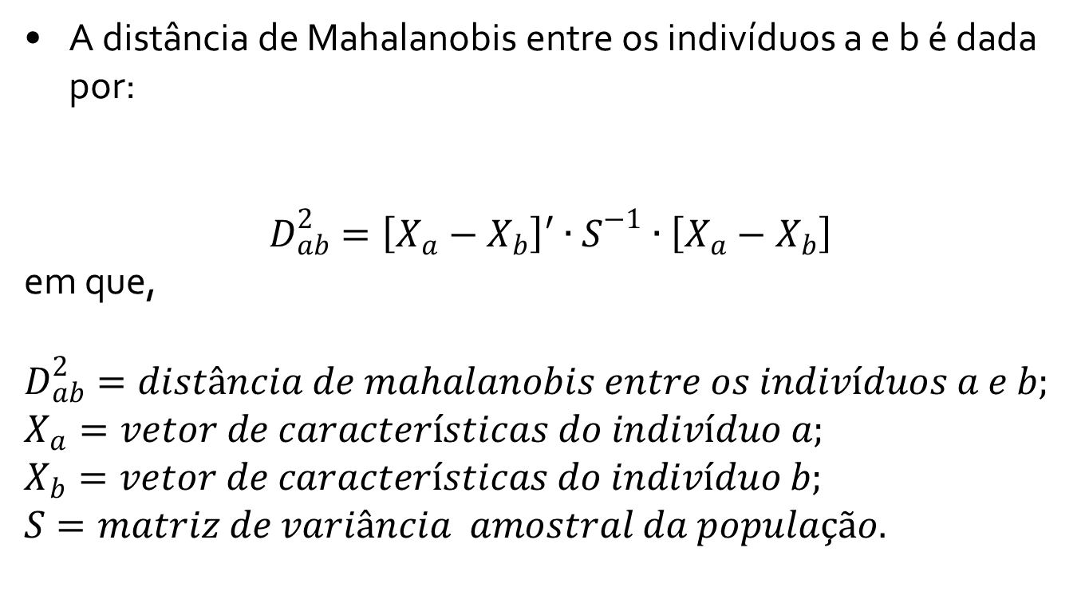
Distância de Mahalanobis
A distância de Mahalanobis entre os indivíduos a e b é dada por:
$$D_{ab}^{2}=\left[X_{a}−X_{b}\right]′∙S^{−1}∙\left[X_{a}−X_{b}\right]$$
em que,
$$D_{ab}^{2}=distância de mahalanobis entre os indivíduos a e b;$$
$$X_{a}=vetor de características do indivíduo a;$$
$$X_{b}=vetor de características do indivíduo b;$$
$$S=matriz de variância amostral da população.$$

Slide 10
MÉTODOS DE AGRUPAMENTO
Existem diversos métodos de agrupamento que podem resultar em diferentes padrões de agrupamento. O pesquisador deve decidir qual o método mais adequado ao seu trabalho. Os métodos mais utilizados são:
Métodos hierárquicos

Slide 11
Métodos hierárquicos de agrupamento
Nestes métodos os indivíduos são alocados nos grupos em diferentes etapas, de modo hierárquico, o resultado final é uma árvore de classificação. Os métodos hierárquicos mais utilizados são:
Vizinho mais próximo
Vizinho mais distante

Slide 12
Método do vizinho mais próximo
Também chamado de método do encadeamento simples “single linkage method”.
Neste método calcula-se a matriz de distâncias entre os ‘n’ indivíduos da população, em seguida os indivíduos mais próximos são agrupados.

Slide 13
Método do vizinho mais distante
Também chamado de método do encadeamento completo “complete linkage method”.
Este método é o inverso do vizinho mais próximo. Calcula-se a matriz de distâncias entre os ‘n’ indivíduos da população, em seguida os indivíduos mais distantes são agrupados.

Slide 14
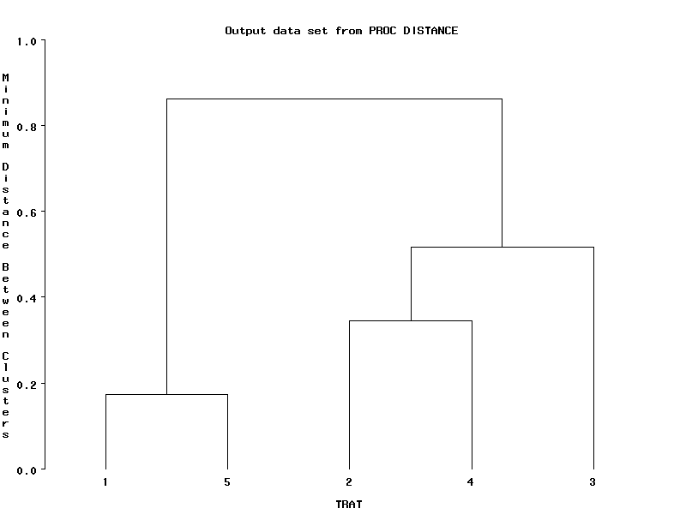
Exemplo de agrupamento
Método: vizinho mais próximo
Dissimilaridade: distância euclidiana
Dendrograma

Slide 15
Matriz de distância D1
Matriz de distância euclidiana entre os ‘n’ indivíduos da população;
Como d15 é a menor distância em D1, os indivíduos 1 e 5 são agrupados.
Ind. (n) | 1 | 2 | 3 | 4 | 5
1 | 0 | 5 | 10 | 7 | 1
2 |  | 0 | 5 | 2 | 6
3 |  |  | 0 | 3 | 11
4 |  |  |  | 0 | 8
5 |  |  |  |  | 0

Slide 16
Matriz de distância D2
Distância euclidiana entre d15 e os demais indivíduos da população ;
O menor valor em D2 é d24=2, então os indivíduos 2 e 4 são agrupados.
 | (15) | 2 | 3 | 4
(15) | 0 | 5 | 10 | 7
2 |  | 0 | 5 | 2
3 |  |  | 0 | 3
4 |  |  |  | 0

Slide 17
Matriz de distância D3
Distância euclidiana entre d24 e os demais indivíduos da população ;
O menor valor em D3 é d(24)3 = 3, então o indivíduo 3 é incluído no grupo de 2 e 4.
Ind. | (15) | (24) | 3
(15) | 0 | 5 | 10
(24) |  | 0 | 3
3 |  |  | 0

Slide 18
Matriz de distância D4
Distância euclidiana entre (234) e (15) ;
O grupo (234) é incluído no grupo (15), formando assim um único grupo. Fim do agrupamento.
 | (15) | (234)
(15) | 0 | 5
(234) |  | 0

Slide 19
Resumo do método do vizinho mais próximo
Tabela resumindo passos, grupos e distâncias entre grupos.
PASSO | GRUPOS | DISTÂNCIA
1 | 1,5 | 1
2 | 2,4 | 2
3 | 24,3 | 3
4 | 15,234 | 5

Slide 20
Exemplo no SAS: distância euclidiana e vizinho mais próximo
proc distance data=cluster.exemplo1 out=cluster.Dist method=Euclid;
var interval(X1 / std=Std);
id trat;
run;
options ls=120;
proc print data=cluster.Dist(Obs=10);
title2 'Output data set from PROC DISTANCE';
run;
proc cluster method=single data=cluster.dist outtree=cluster.tree;
id trat;
run;
proc tree spaces=2;
id trat;
run;

Slide 21
Número de grupos
Grupos constituem uma proposição sobre a organização básica e desconhecida dos dados;
Os algoritmos de agrupamento não apresentam solução para determinação do número ideal de grupos;
Uma maneira de determinar o número de grupos é pelo exame do dendrograma.

Slide 22
Exame do dendrograma
O dendrograma é um gráfico em forma de árvore onde podemos observar alterações dos níveis de similaridade para as sucessivas etapas do agrupamento;
O eixo vertical nível de similaridade;
Eixo horizontal indivíduos;
As linhas verticais partindo dos indivíduos agrupados tem altura correspondente ao nível que os indivíduos são considerados semelhantes.

Slide 23
Exame do dendrograma
No exemplo apresentado podemos observar que o maior nível ocorreu na última etapa, sugerindo a existência de dois grupos homogêneos: (1,5) e (2,3,4).

Slide 24
Ajuste do agrupamento
Devido a inexistência de um método para selecionar a melhor técnica de agrupamento, é importante avaliar o grau de ajuste do agrupamento;
Coeficiente de correlação cofenética (ccc), proposto por Sokal & Rohlf (1962);
Quanto maior ccc melhor agrupamento;
ccc menor que 0,7 indica inadequação do método de agrupamento (Rohlf, 1970).

Slide 25
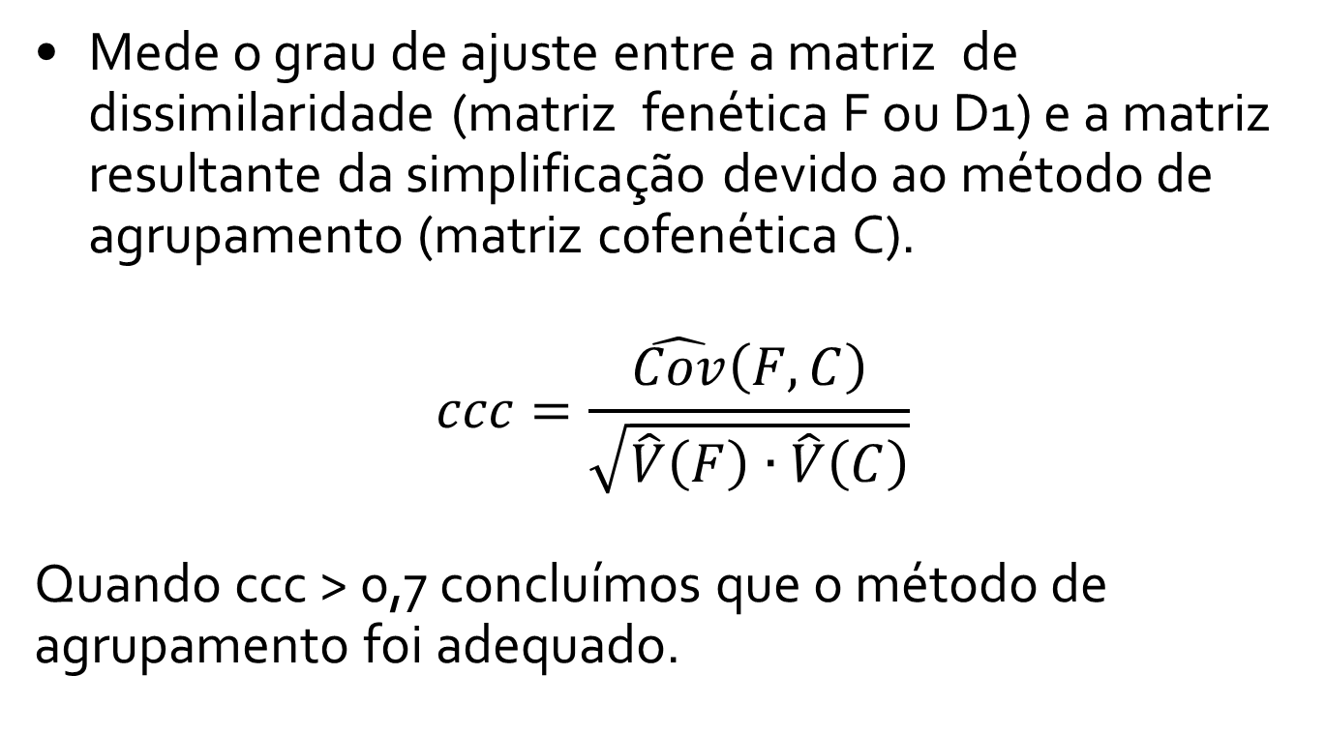
Coeficiente de correlação cofenética, ccc
Mede o grau de ajuste entre a matriz de dissimilaridade (matriz fenética F ou D1) e a matriz resultante da simplificação devido ao método de agrupamento (matriz cofenética C).
$$ccc=\frac{\hat{Cov}\left(F,C\right)}{\sqrt{\hat{V}\left(F\right)∙\hat{V}\left(C\right)}}$$
Quando ccc > 0,7 concluímos que o método de agrupamento foi adequado.

Slide 26
Número de Grupos
Sarle and Kuo (1993) teste de aproximação não paramétrica para o número de grupos está implementado no procedimento MODECLUS. O método está descrito no capítulo do procedimento MODECLUS.
Algumas vantagens do método:
Não pressupõe nenhuma distribuição ;
Robusto o suficiente para ser aplicado em situações práticas;
Os dados podem ser vetor de características ou distâncias.

Slide 27
Procedimento MODECLUS do SAS
The MODECLUS procedure clusters observations in a SAS data set using any of several algorithms based on nonparametric density estimates. The data can be numeric coordinates or distances. PROC MODECLUS can perform approximate significance tests for the number of clusters and can hierarchically join nonsignificant clusters. The significance tests are empirically validated by simulations with sample sizes ranging from 20 to 2000.
PROC MODECLUS produces output data sets containing density estimates and cluster membership, various cluster statistics including approximate p-values, and a summary of the number of clusters generated by various algorithms, smoothing parameters, and significance levels.

Slide 28
MÉTODOS DE OTIMIZAÇÃO
(continuar)

Slide 29
FIM DA AULA

